Slide 1
确定位置
用方向和距离确定位置（3）

Slide 2
1. 结合具体情境，掌握描述路线图的方法，能根据方向和距离
绘制简单的路线图；
2. 在绘制路线图的过程中，渗透数形结合思想，让学生通过
绘制路线图，提高动手操作能力，形成几何直观；
3. 联系生活实际，培养学生的合作意识，增强学生学好数学的
信心。

Slide 3

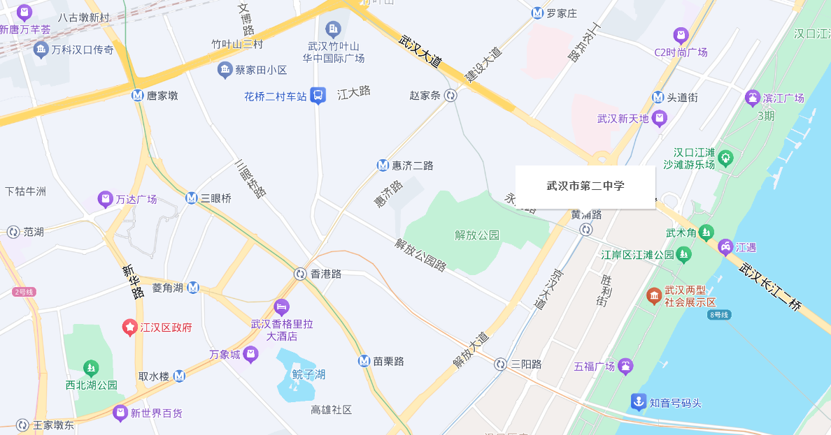
同学们，你们能说一说从家到学校的路线吗？
怎样才能清楚的描述路线呢？今天我们来学习描述和绘制简单的路线图。

Slide 4
小明放学回家的路线如下图。你能用方向和距离说说小明回家的路线吗？
5
学校
北
同学们，观察情境图，你们能从图中提取哪些信息?
200 m
30°
30°
邮局
600 m
540 m
100 m
30°
书店
小明家

Slide 5
小明回家的路线分为几段？
每段的起点在哪？终点在哪？
第 1 段: 起点学校，终点邮局.
学校
北
第 1 段
第 2 段: 起点邮局，终点书店.
200 m
30°
第 3 段: 起点书店，终点小明家.
30°
邮局
600 m
540 m
100 m
第 2 段
30°
书店
小明家
第 3 段

Slide 6
每段以什么为参照点？沿着什么方向？移动了多少距离？
第 1 段:以学校为参照点，向南偏东 30°
方向走 200 m，到达邮局；
学校
北
第 1 段
第 2 段:以邮局为参照点，向东偏南 30°
方向走 600 m，到达书店；
200 m
30°
30°
第 3 段:以书店为参照点，向正东方向
走 540 m，到达小明家。
邮局
600 m
540 m
100 m
第 2 段
30°
书店
小明家
第 3 段

Slide 7
你能用自己的语言说说台风的移动路线吗？
小明从学校出发，向南偏东 30°方向走 200 m，到达邮局；再从邮局出发，向东偏南 30°方向走 600 m，到达书店；最后从书店出发，向正东方向走 540 m，到家。
学校
北
200 m
30°
30°
邮局
600 m
540 m
100 m
30°
书店
小明家

Slide 8
描述路线图的方法
①要先按行走路线确定每一个参照点；
②然后在每一个参照点的位置建立方向标，
描述到下一个地点所行走的方向和距离。
每一步都要说清楚是从哪里走，向什么方向走了多远，
到达哪里。

Slide 9
你们能描述小明从家到学校的路线吗？
终点
小明从家出发，向正西方向走 540 m，到达书店；再从书店出发，向西偏
北 30°方向走 600 m，到达邮局；
最后从邮局出发，向北偏西 30°方向走 200 m，到达学校。
学校
北
200 m
30°
30°
邮局
600 m
540 m
100 m
30°
书店
小明家
起点

Slide 10
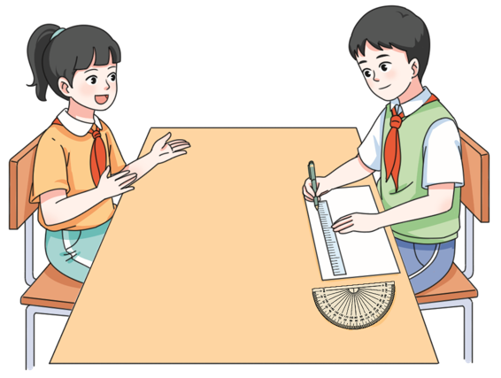
【选自教材第9页 做一做】
根据同伴的描述，画出路线示意图。
我先定下你出发
时的位置……
我沿正南方向走 50 m
到路口，再沿南偏西 30°
方向走 100 m 到公园。
方法提示：先确定起点、方向标和单位长度，再根据描述从起点出发，找好方向和距离，一段一段地画。

Slide 11
我沿正南方向走 50 m
到路口，再沿南偏西 30°
方向走 100 m 到公园。
北
起点
50 m
路口
30°
公园
50 m

Slide 12
①要先按行走路线确定每一个参照点；
②然后在每一个参照点的位置建立方向标，
描述到下一个地点所行走的方向和距离。
1.描述路线图的方法
每一步都要说清楚是从哪里走，向什么方向走了多远，到达哪里。
①先确定起点、方向标和单位长度，
②再根据描述从起点出发，找好方向和距离，
一段一段地画。
2.画路线图的步骤

